Slide 1

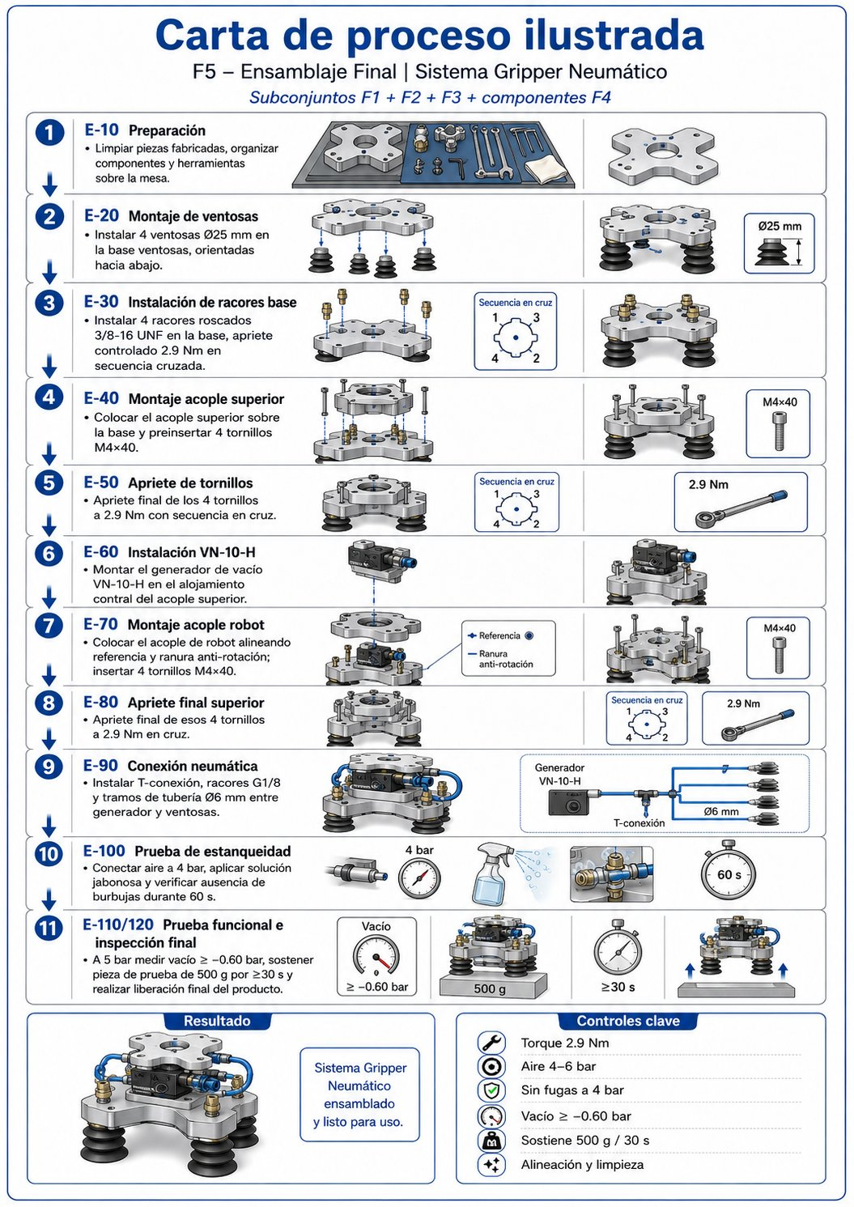
FASE 4
Prototipo Modelo Funcional
y Evaluación de Diseño
Sistema Gripper Neumático
para Brazo Robótico
Integrantes: Ruiz • Zuluaga • Quintero • Guerrero • Enríquez
Profesor: Ronald M. Martinod Restrepo
Universidad EAFIT — Grupo 6 | 8 de mayo de 2026

Slide 2








Agenda
1. Introducción y Objetivos
5. Matriz QFD — Componentes vs. Proceso
2. Cartas de Proceso de Fabricación (F1–F7)
6. Análisis de Costos
3. Desarrollo del Prototipo y Calibración
7. Viabilidad Económica
4. Indicadores de Evaluación y Plan de Pruebas
8. Conclusiones

Slide 3
01
Introducción
y Objetivos

Slide 4
Introducción
Contexto
Los grippers son el elemento de interacción directa entre el robot y su entorno. Su diseño debe garantizar precisión, repetibilidad y eficiencia operativa.
Objetivo General
Desarrollar, ensamblar y validar un prototipo funcional de gripper neumático para brazo robótico, evaluando su viabilidad técnica y económica.
Objetivos Específicos
Definir cartas de proceso de fabricación
Construir el prototipo (tol. ±0,1 mm, Ra 3,2 µm)
Ajustar y calibrar el sistema neumático
Establecer KPIs y plan de pruebas
Desarrollar matriz QFD
Analizar costos y viabilidad económica

Slide 5
02
Cartas de Proceso
de Fabricación F1–F7

Slide 6
Resumen de Cartas de Proceso
F1
F2
F3
F4
Base Ventosas
Acople Superior
Acople de Robot
Comp. Comerciales
Setup / Ciclo:
90 / 210 min
Setup / Ciclo:
100 / 185 min
Setup / Ciclo:
85 / 145 min
Setup / Ciclo:
— / — min
F5
F6
F7
Ensamblaje Final
Ensamble Eléctrico
Ensamble Neumático
Setup / Ciclo:
— / — min
Setup / Ciclo:
75 / 125 min
Setup / Ciclo:
45 / 110 min
TOTAL: 395 min setup | 775 min ciclo | Norma: ISO 9001:2015 / ASME / DIN ISO 1711-1

Slide 7
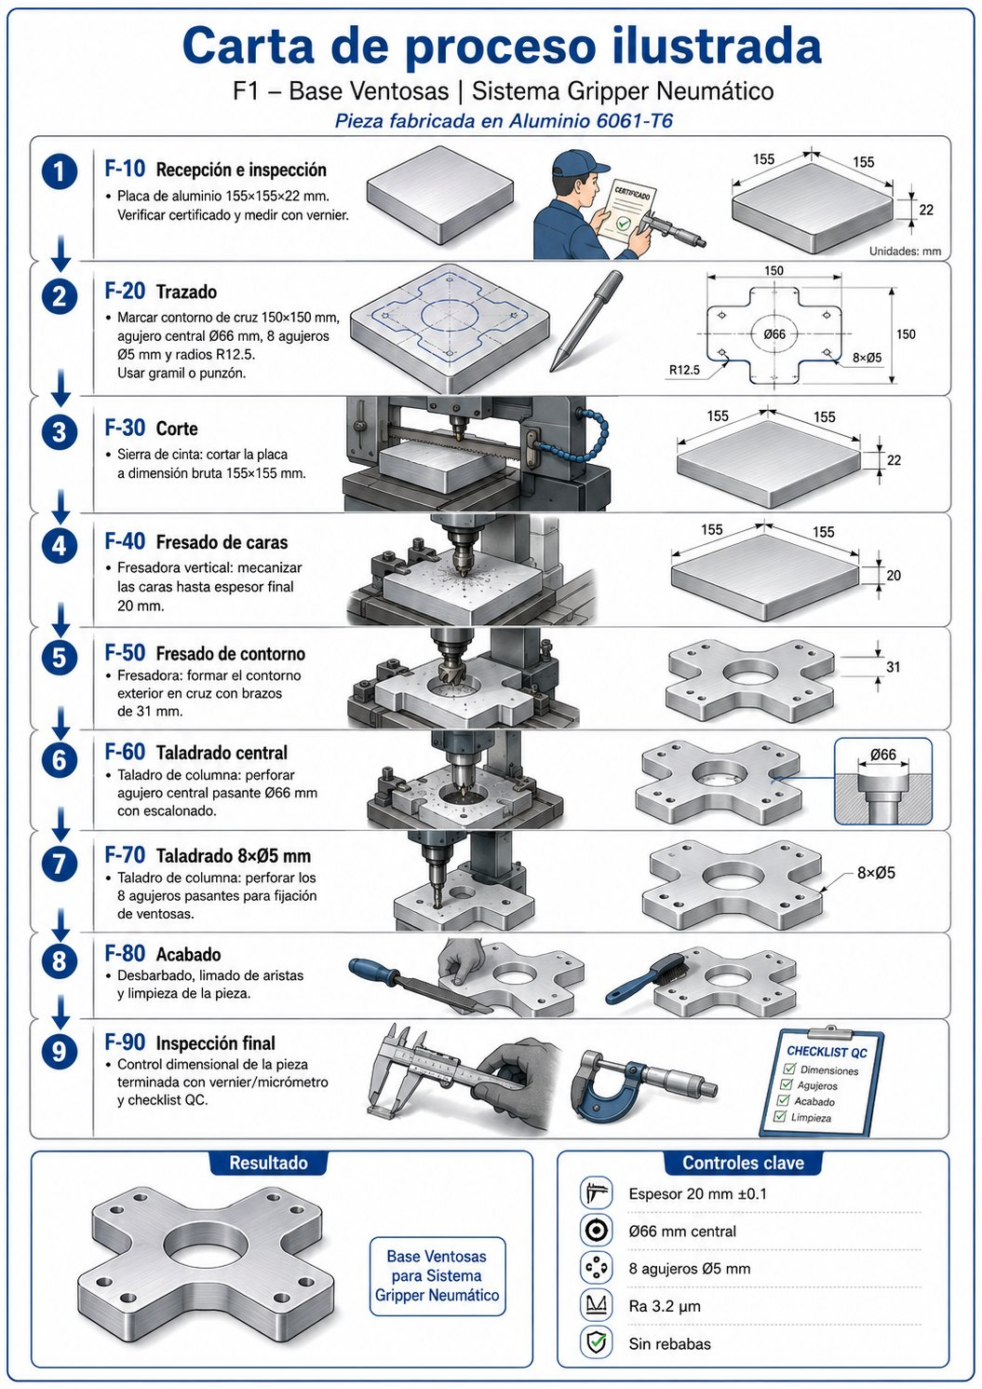
F1 — Base Ventosas
Al 6061-T6 | 150×150×20 mm | Ø66 central | 8×Ø5 | Ra 3,2 µm

Slide 8
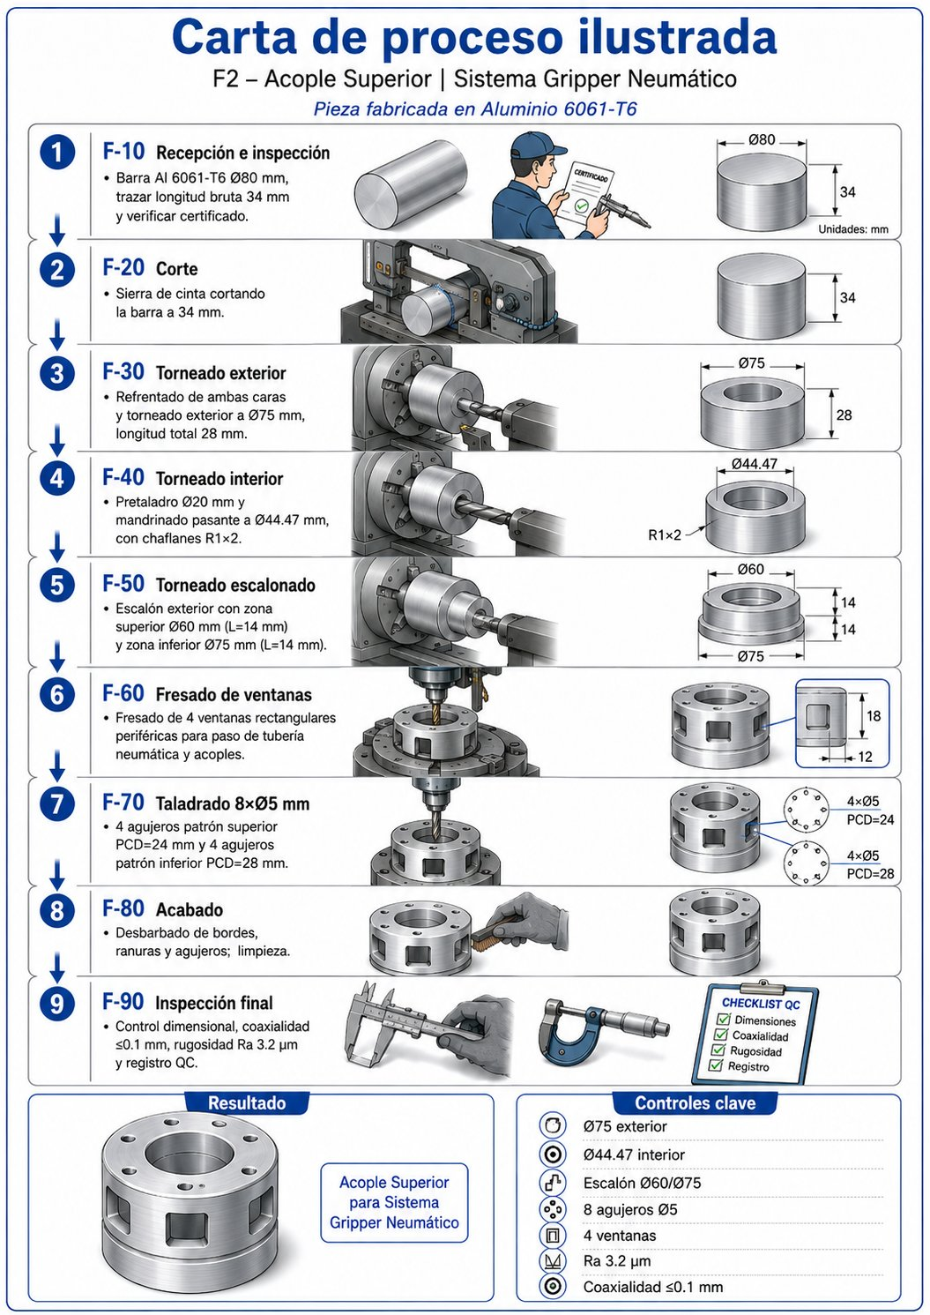
F2 — Acople Superior
Al 6061-T6 | Ø75 ext. | Ø44,47 int. | L=28 mm | 8×Ø5

Slide 9
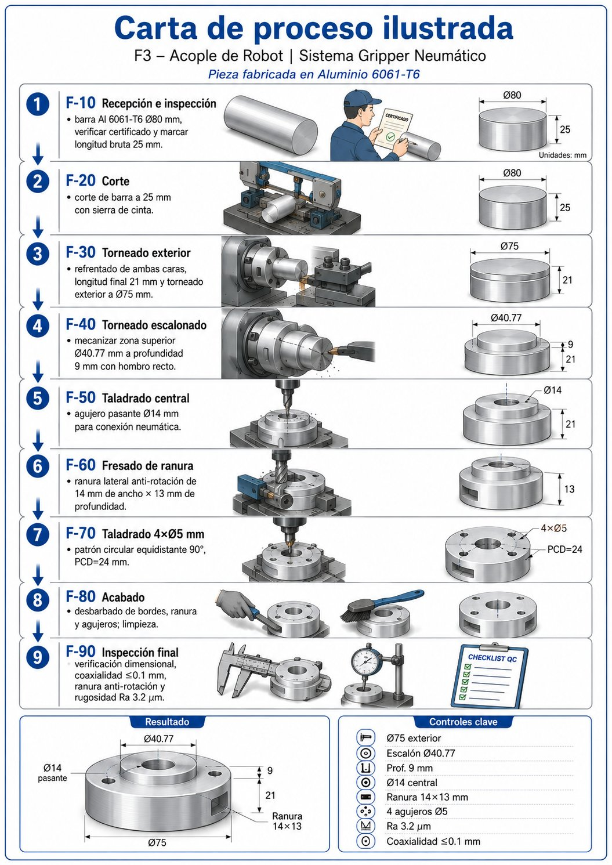
F3 — Acople de Robot
Al 6061-T6 | Ø75×21 mm | Escalón Ø40,77 | Ranura 14×13 mm

Slide 10
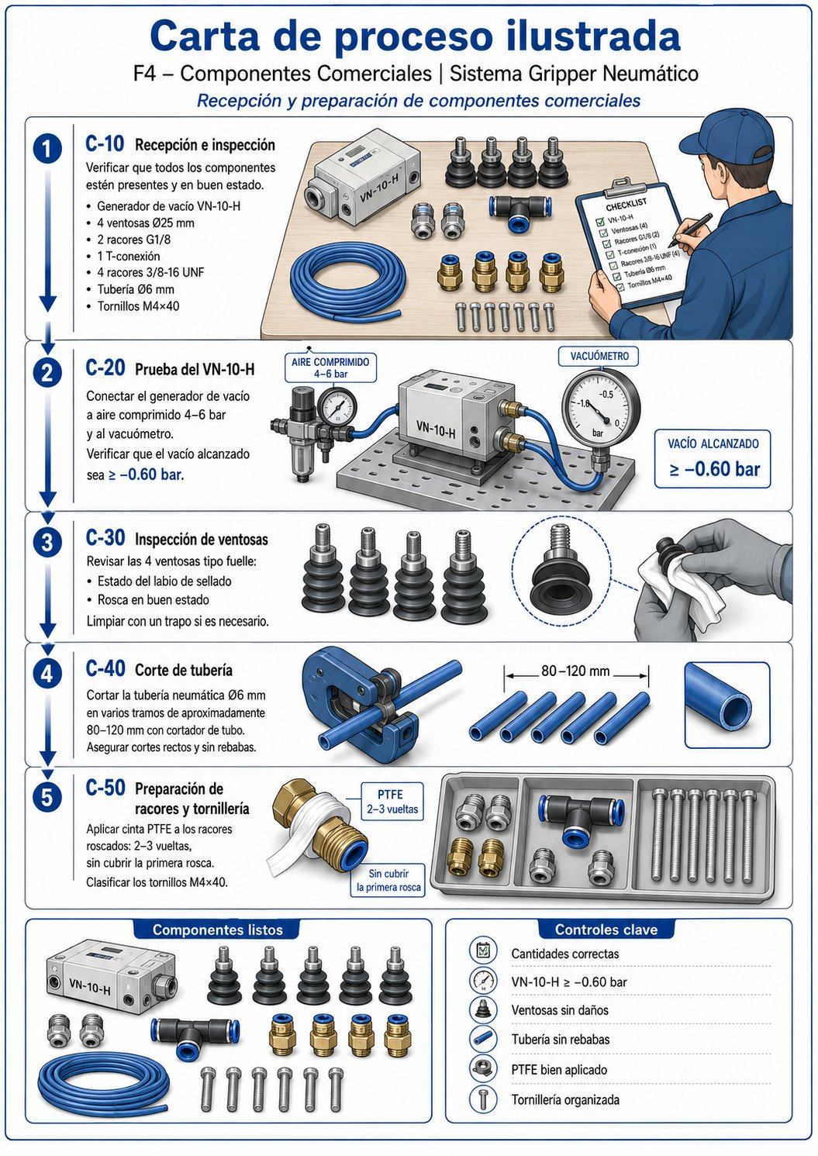
F4 — Componentes Comerciales
FESTO VN-10-H | 4× ventosas Ø25 | Cinta PTFE | Prueba vacío ≥ −0,60 bar

Slide 11
F5 — Ensamblaje Final
Par 2,9 Nm secuencia cruzada | 4 bar/60 s estanqueidad | 500 g/30 s funcional

Slide 12
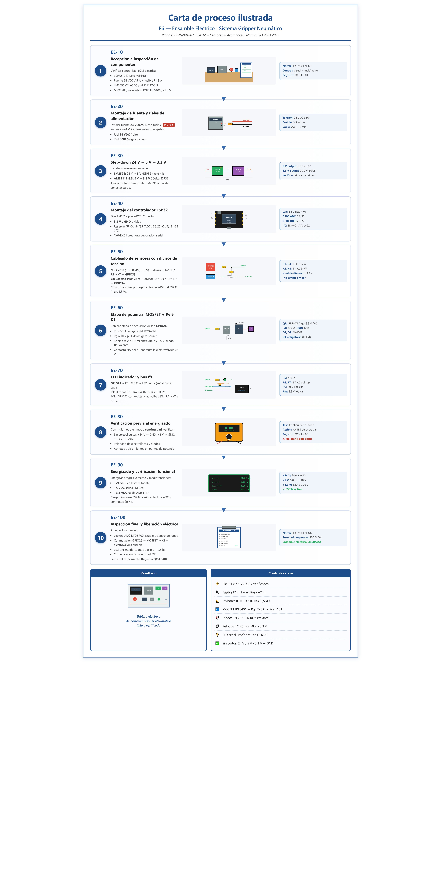
F6 — Ensamble Eléctrico
ESP32 | 24 VDC/5 A | LM2596 | AMS1117 | IRF540N | Relé K1 | Diodos 1N4007

Slide 13
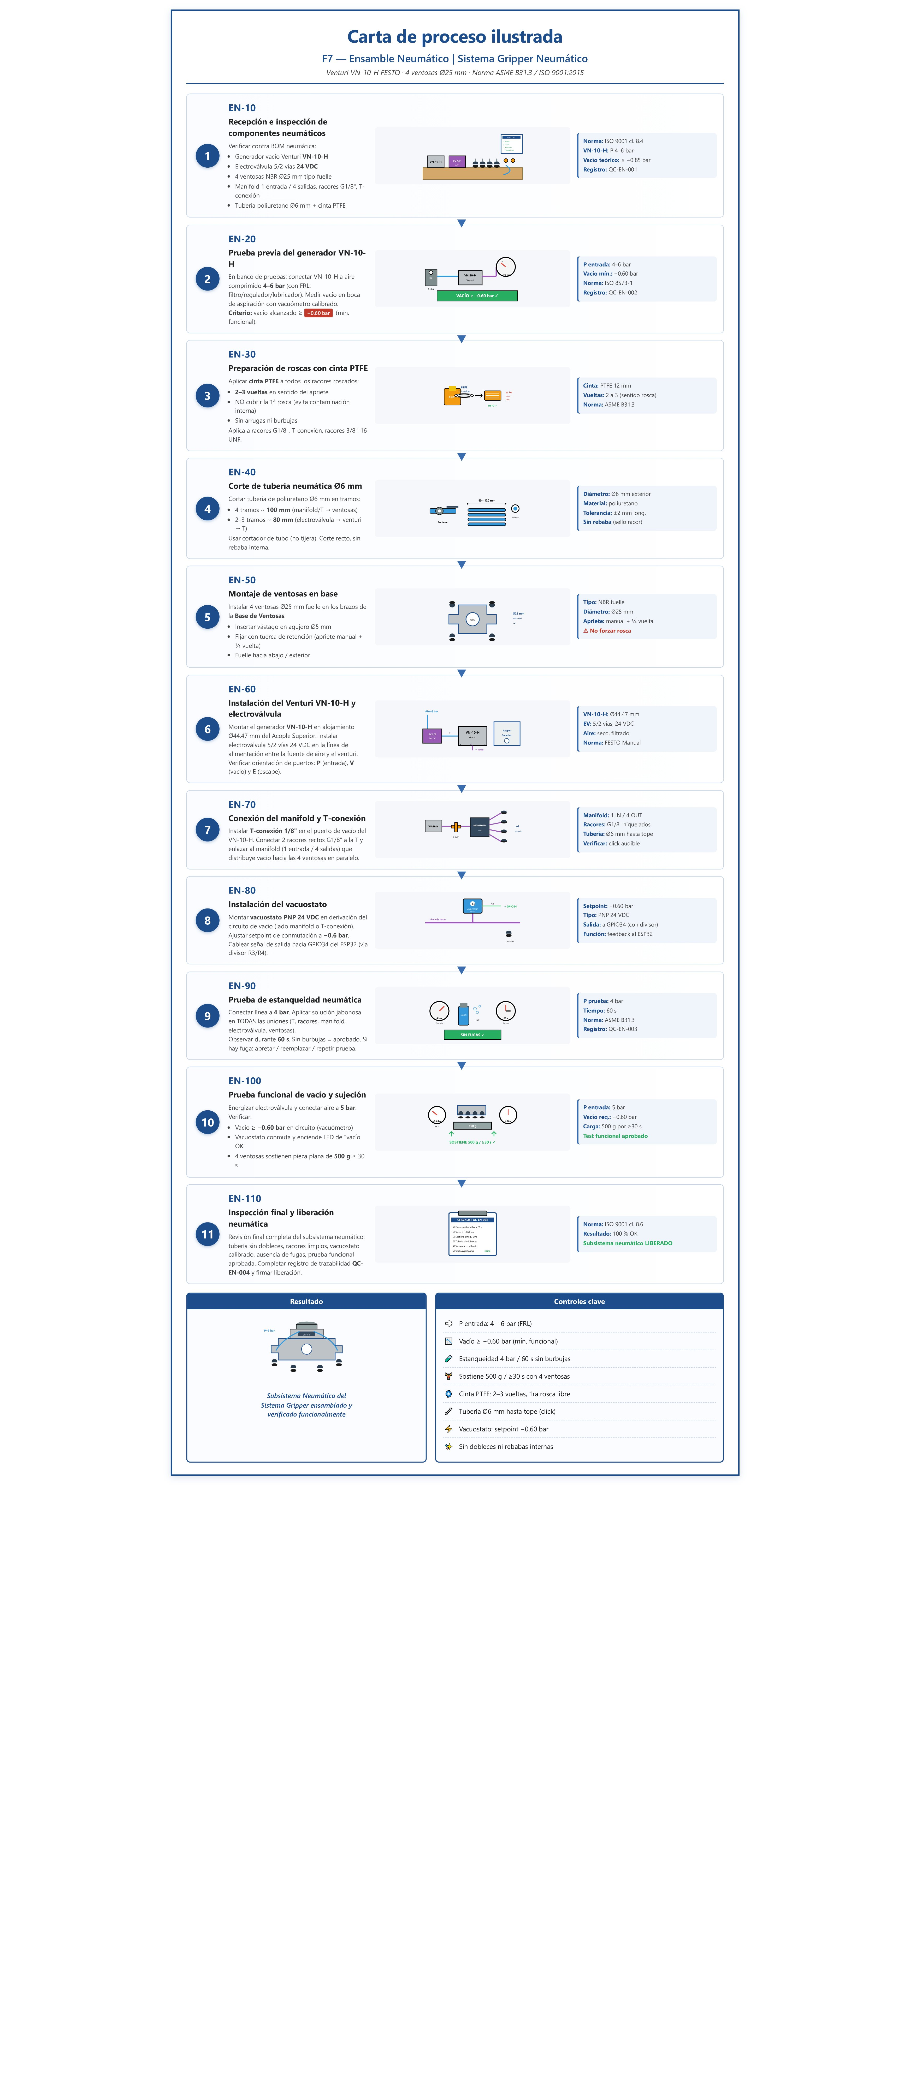
F7 — Ensamble Neumático
VN-10-H 4–6 bar | EV 5/2 | Manifold 1×4 | Vacuostato −0,60 bar | FRL

Slide 14
03
Desarrollo del Prototipo
y Calibración

Slide 15
Secuencia de Ensamblaje y Calibración
1
2
3
4
5
6
7
8
Fabricación
Al 6061-T6
QC Dimensional
100%
Prep.
Comerciales
Ensamble
Eléctrico
Ensamble
Neumático
Ensamble
Final
Estanqueidad
4 bar / 60 s
Prueba
Funcional
Torno + Fresadora
Taladro columna
Vernier · Micróm.
Comparador TIR
PTFE + Prueba
VN-10-H ≥−0,60 bar
LM2596→5V
AMS1117→3,3V
Manifold + EV
Vacuostato −0,60
2,9 Nm cruz
1→3→2→4
Sin burbujas
QC-E-003
500 g · 30 s
Vacío ≥−0,60 bar
Neumática
Vacuostato
Par tornillos
ADC ESP32
VN-10-H 4–6 bar → vacío ≥ −0,60 bar
Setpoint −0,60 bar → GPIO34 vía divisor
2,9 Nm DIN ISO 1711-1 → secuencia cruzada
MPX5700 con divisor 10 kΩ / 4,7 kΩ → ≤ 3,3 V

Slide 16
04
Indicadores de Evaluación
y Plan de Pruebas

Slide 17
KPIs y Plan de Pruebas del Gripper
Fuerza de agarre
Precisión posic.
Repetibilidad
≥ 5 N
≤ 0,5 mm
≥ 95% éxito
MPX5700 + dinamómetro
Comparador / regla
30 ciclos sucesivos
Tiempo respuesta
Capacidad de carga
Vacío de operación
≤ 0,5 s
≥ 500 g / 30 s
≥ −0,60 bar
Cronómetro / oscilosc.
Pieza patrón + cronóm.
Vacuómetro calibrado

Slide 18
05
Matriz QFD
Componentes vs. Proceso

Slide 19
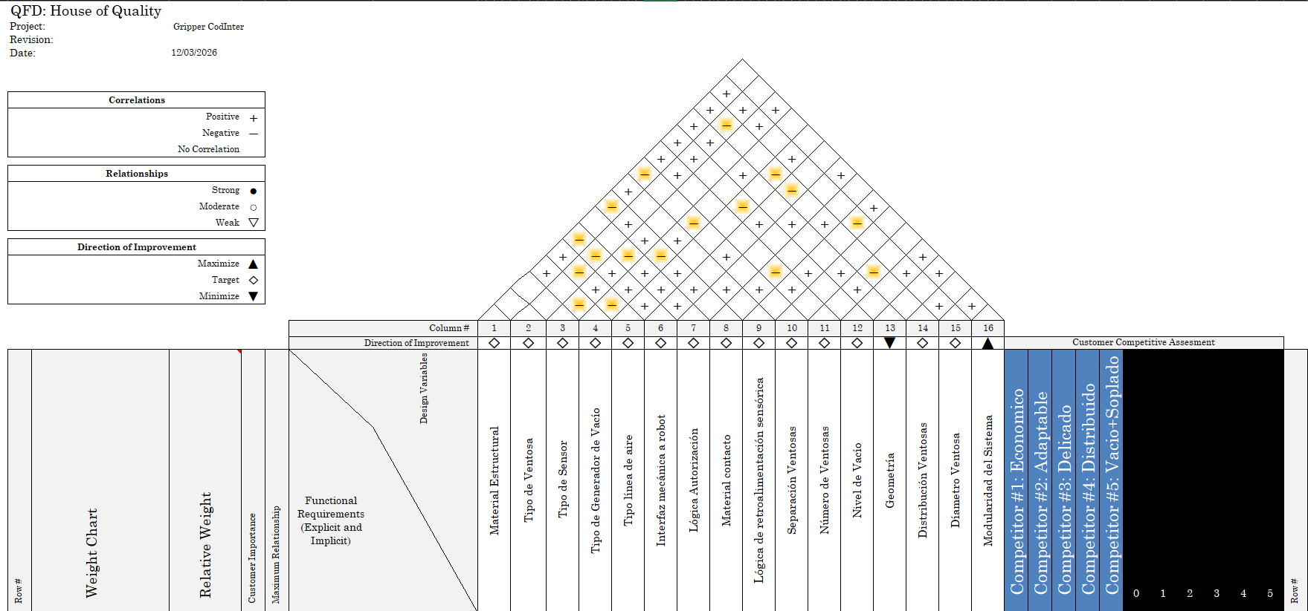
Casa de la Calidad — QFD
16 componentes × 16 variables | Relaciones: Fuerte ● Moderada ○ Débil ▽

Slide 20
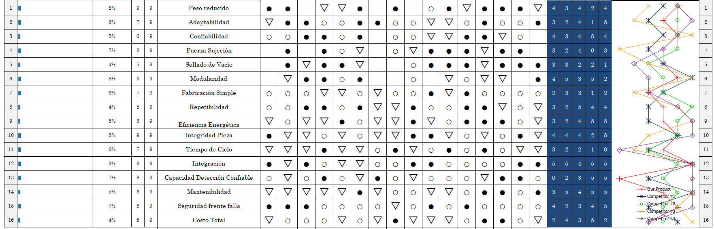
Matriz QFD — Requisitos Funcionales vs. Variables
Comparación con 5 competidores | Mayor impacto: Validación 8,2% · Ciclo de vida 8,0% · Fiabilidad 7,7%

Slide 21
QFD — Importancia Técnica Relativa

Slide 22
06
Análisis de Costos

Slide 23
Distribución de Costos — Prototipo vs. Industrial
Prototipo
Industrial
P. Venta Proto
Margen
$1.701.700
$1.726.700
$3.063.060
44,4%

Slide 24
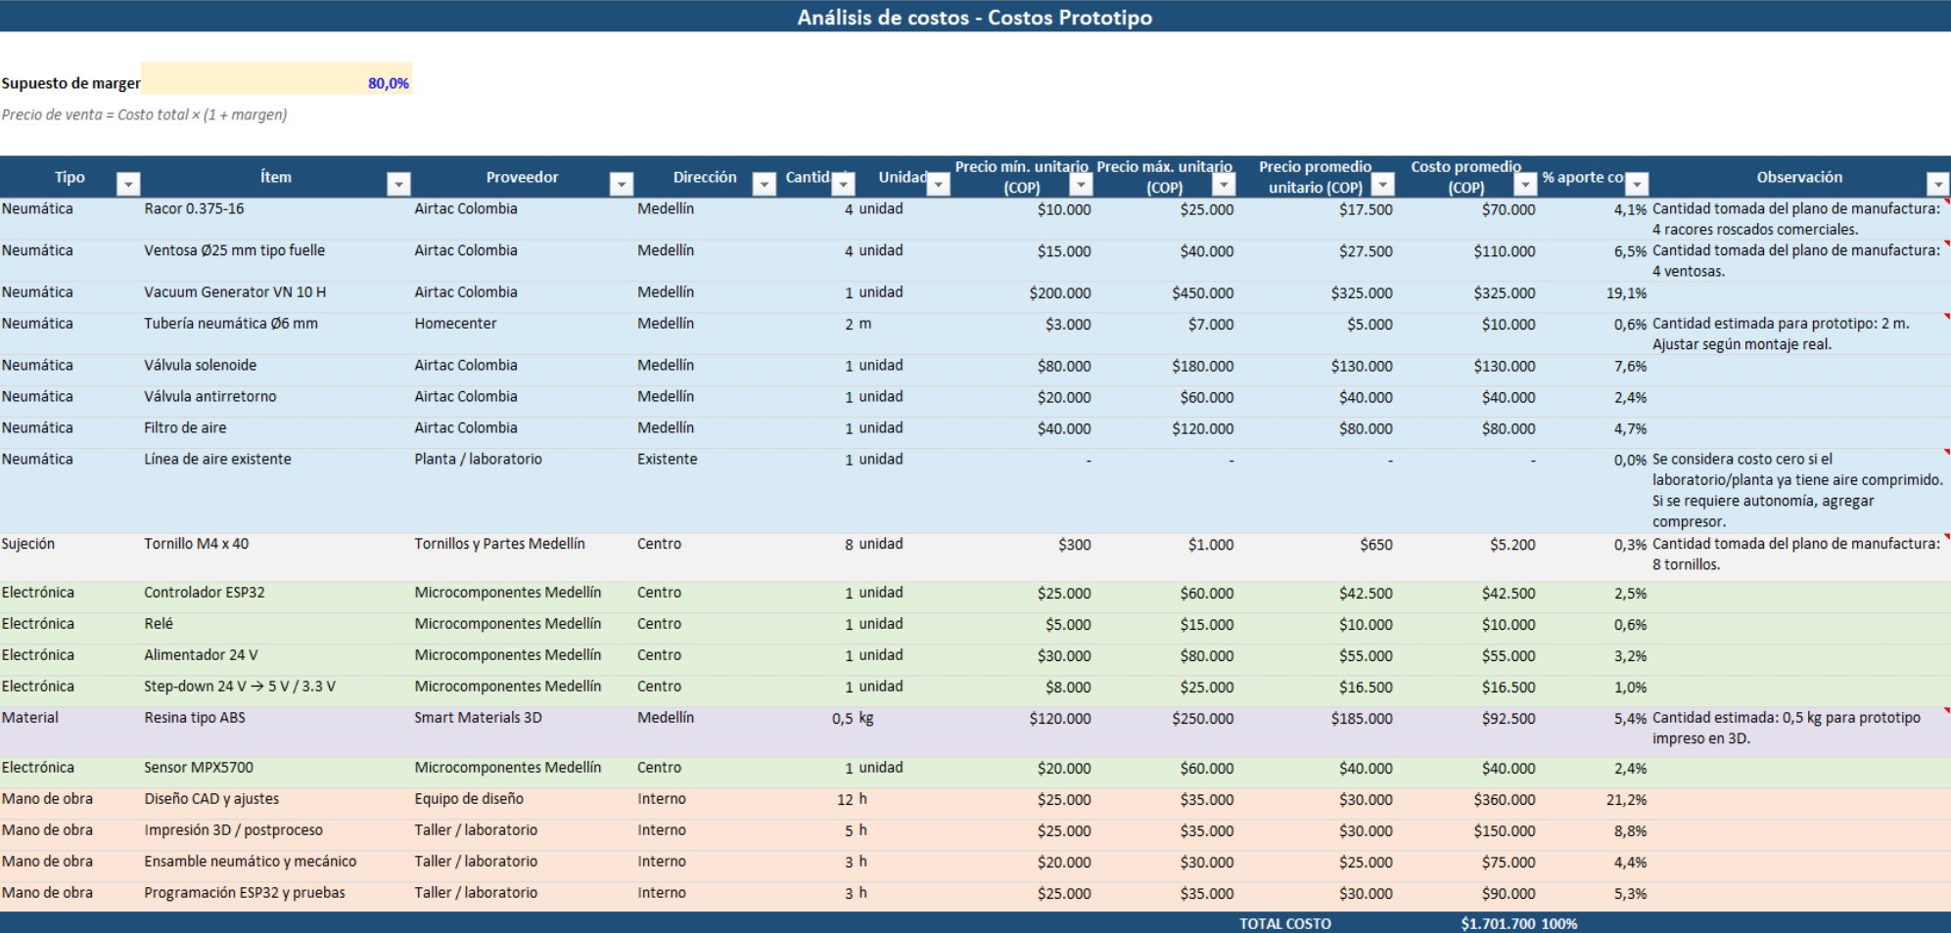
Costos Prototipo — Detalle por Ítem
VN-10-H 19,1% · Mano de obra CAD 21,2% · Total $1.701.700 COP

Slide 25
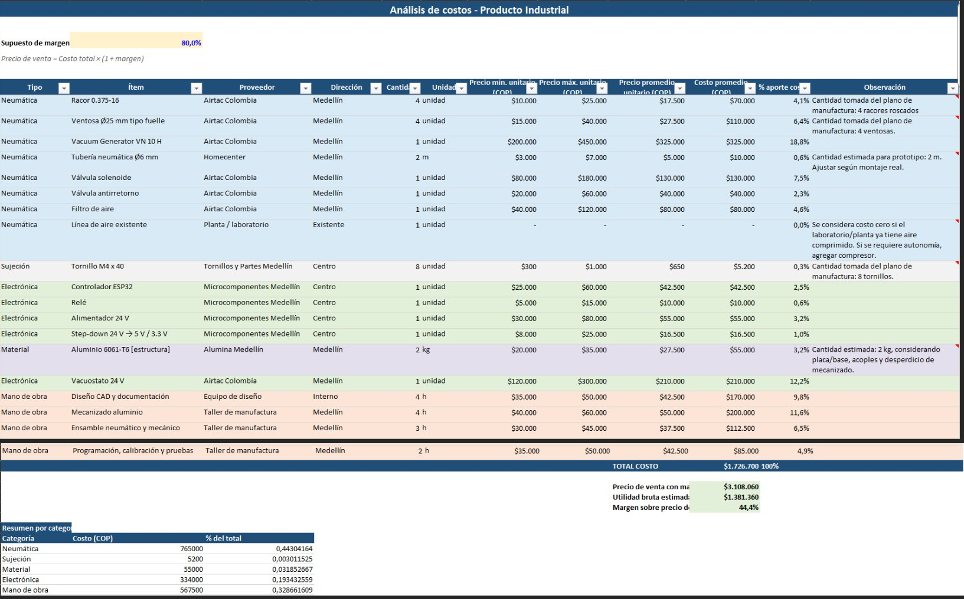
Costos Industrial — Detalle por Ítem
Vacuostato 24V 12,2% · Aluminio estructura 3,2% · Total $1.726.700 COP

Slide 26
07
Evaluación de
Viabilidad Económica

Slide 27
Comparación Económica y Viabilidad
Diferencia costo
$25.000 COP
(+1,5%)
Margen s/ precio
44,4%
ambos escenarios
Precio mín. proto
$3.063.060
Precio mín. ind.
$3.108.060
Margen 80% | Línea de aire existente (costo $0)

Slide 28
08
Conclusiones

Slide 29
Conclusiones
Prototipo funcional validado con vacío ≥ −0,60 bar y sujeción de 500 g por ≥ 30 s
7 cartas de proceso documentadas bajo ISO 9001:2015 — 395 min setup / 775 min ciclo
Costo prototipo: $1.701.700 COP | Precio de venta recomendado: $3.063.060 COP (80% margen)
Producto industrial solo 1,5% más costoso ($1.726.700) con mayor confiabilidad
QFD identifica Validación (8,2%) y Ciclo de vida (8,0%) como las variables más críticas
Par 2,9 Nm en secuencia cruzada + estanqueidad 4 bar/60 s garantizan la integridad mecánica
Universidad EAFIT · Diseño Metódico — Grupo 6 · Mayo 2026

